Slide 1
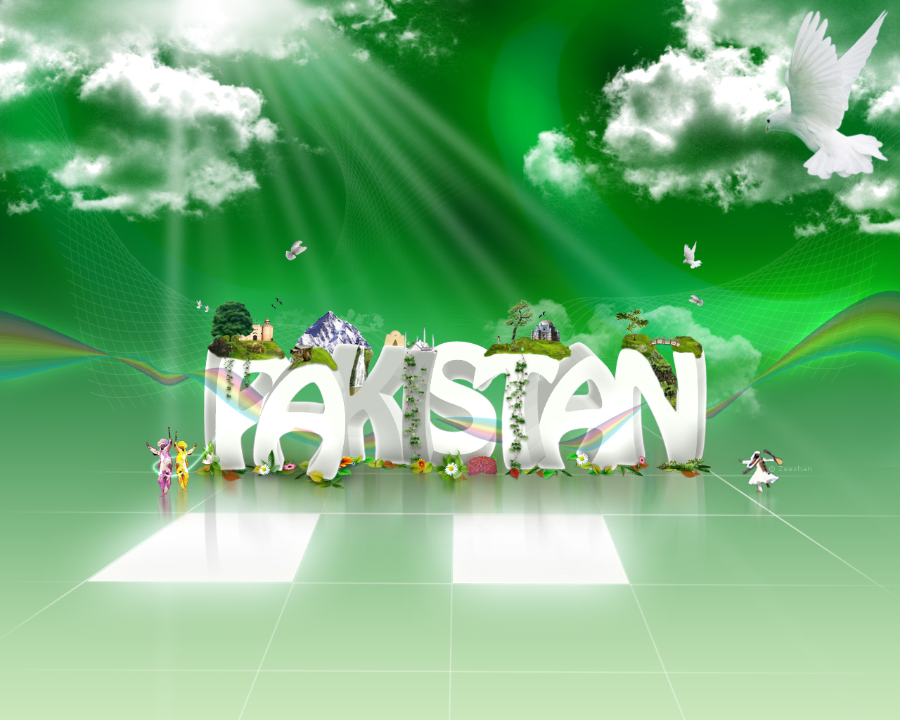

Slide 2
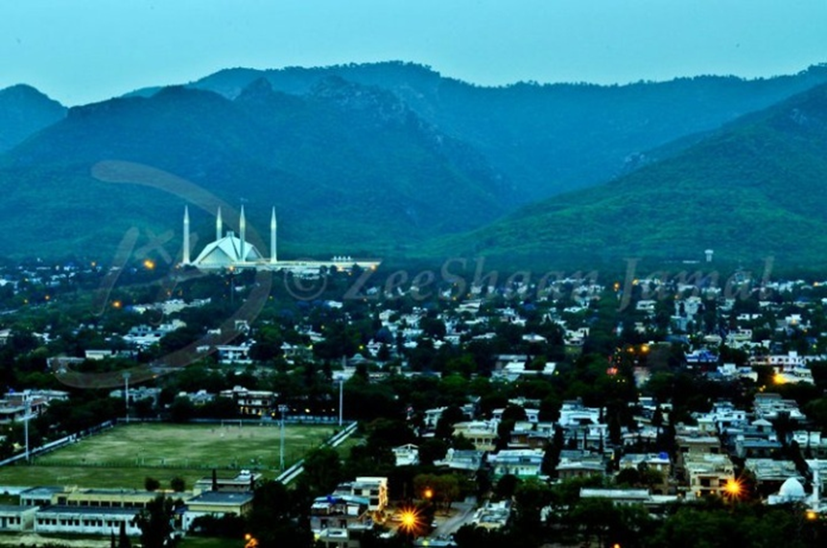
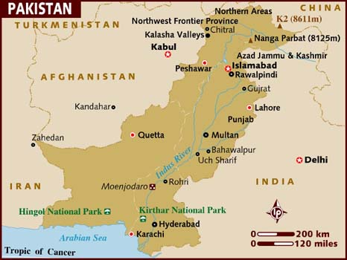
LEGA IN OSNOVNI PODATKI
v J Aziji
meji na: Kitajsko, Afganistan, Iran in Indijo
na J Arabsko morje
glavno mesto: Islamabad
velikost: 80 000 km²
prebivalstvo: 140 milijonov

Slide 3
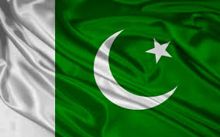
JEZIK, ZASTAVA, GRB IN HIMNA
urdu, angleščina
himna- v urduju
zastava- levi del bel, ostalo zeleno, na sredini polmesec in zvezda
grb- simbol islama, pluta, bombaž, čaj, pšenica, rože, napis: Vera, Enakost, Disciplina
https://www.youtube.com/watch?v=k0mgEvR4hq4
GRB
ZASTAVA

Slide 4
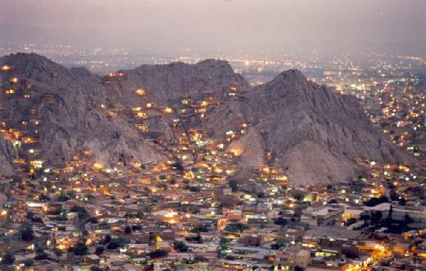
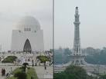
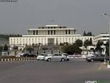
GLAVNO MESTO IN VEČJA MESTA
Islamabad: glavno mesto, deseto največje mesto
Karači: več kot 9 milijonov prebivalcev, je metropola
Quetta- največje mesto v Pakistanu
Quetta
DŽAMIJA V KARAČIJU
PARLAMENT

Slide 5
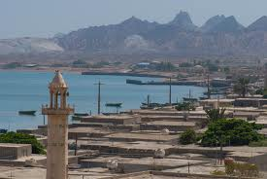
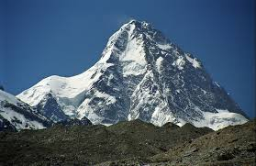
POKRAJINA
razgibano: gore (staro nagubano, mlado nagubano gorstvo), doline, hribi
veliko gozdov, največ iglavcev- borov, veliko step
Ind, Sutlej (največji reki)
Dapsang-8611m, v Himalaji (najvišji vrh)
Arabski zaliv (zaliv)
DAPSANG
ARABSKI ZALIV

Slide 6
PODNEBJE
vroča poletja (povprečno 31℃)
mile zime (5℃)
padavine jeseni in pozimi (malo v poletju in pomladi)

Slide 7
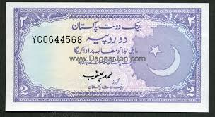
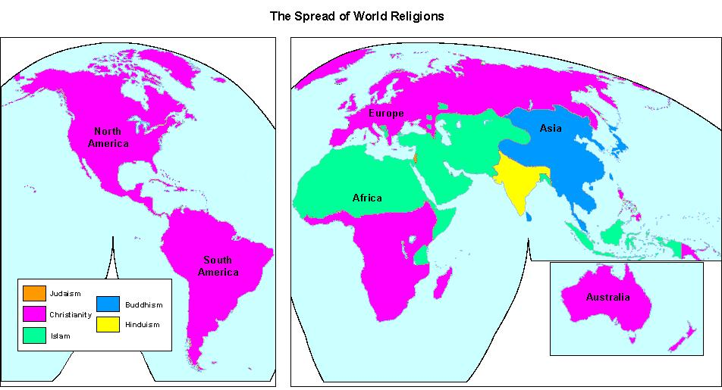
PREBIVALSTVO
140 milijonov prebivalcev
Pakistanci
pakistanski rupij
muslimani-islam

Slide 8
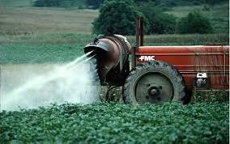
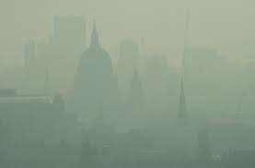
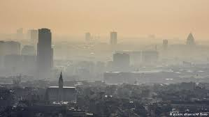
GOSPODARSTVO
gojijo raznovrstne kulturne rastline
veliko rudarstva- črni premog
predelovalna industrija
veliko industrije-onesnažen zrak
kmetijstvo-veliko pesticidov
večina zemlje last veleposestnikov-obdelujejo najemniki
turizem manj razvit
Pesticidi
Onesnažen zrak

Slide 9
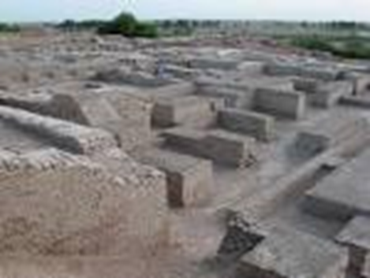
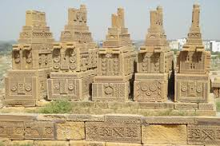
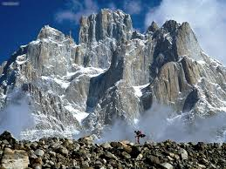
NARAVNE IN KULTURNE ZNAMENITOSTI
Lake Saiful Muluk- jezero, obdano z gorami
Chaukhandi grobnice- islamske grobnice (15. stol.- 18. stol.)
Masjid e Tooba- mošeja
Trango Towers- naravni skalni stolp
Mohendžo-daro: staro mesto,ustanovljeno pred približno 4500 leti, veliko pokopališče
Chaukhandi
Trango Towers

Slide 10
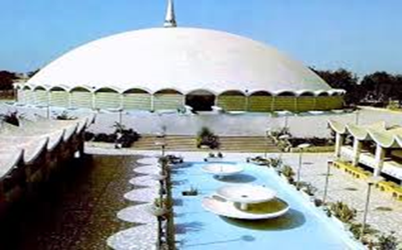
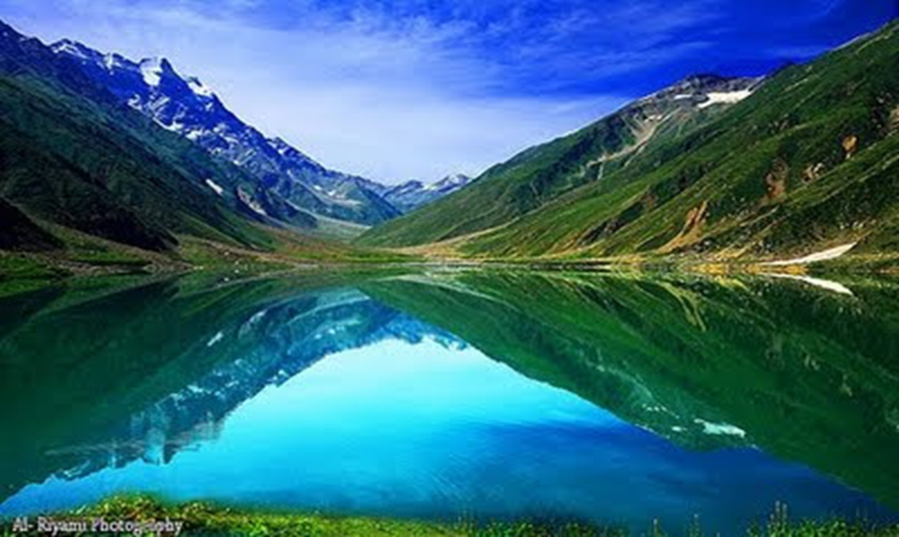
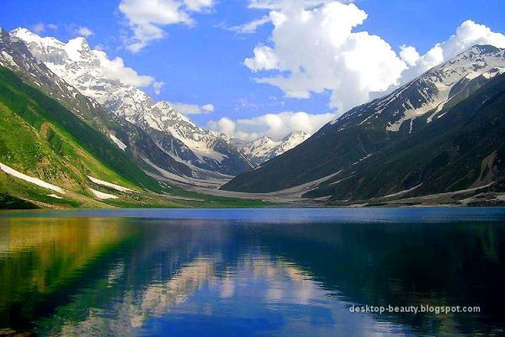
Lake Saiful Muluk
Lake Siful Muluk
Masjid e Tobba

Slide 11
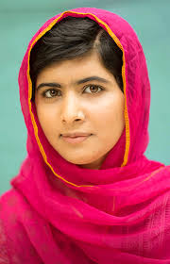
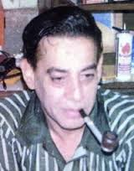
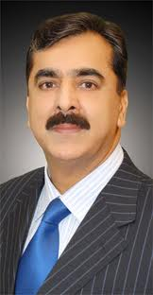
ZNANE OSEBE
Anis Nagi- pesnik
Jusuf Raza Gilani- premier
Malala Yousafzai- pakistanska aktivistka za žensko izobrazbo
Anis Nagi
Jusuf Raza Gilani
Malala Yousafzai

Slide 12
VIRI
Google slike
Wikipedia
YouTube
leksikon
dijaski.net
MMC

Slide 13
https://www.youtube.com/watch?v=0GiWU_x4zYA

